Slide 1
Données et bases de données
FAMO, 26 novembre 2019

Slide 2
Le positionnement ADONIF 2019-2021 (AdoniF / J. Touroult INPN)
Producteur national de données
(mycologues qui saisissent ou importent dans FongiFrance des données françaises)
Gestionnaire pour le compte de plates-formes régionales
(exemples: Corse, Hauts-de-France)
Expertise et valorise les données mycologiques
Validation nationale, Liste rouge nationale etc.
Anime le réseau associatif
Relations avec les acteurs, remontée des données des producteurs, consolidation des données.

Slide 3
GBIF
Plate-forme mondiale
SINP - Plate-forme nationale
INPN (MNHN Paris)
FongiFrance
Plate-forme thématique nationale Fonge (AdoniF)
+ Portails régionaux
SINP - Plate-forme régionales
Conservatoires botaniques nationaux
Autres plates-formes thématiques
(MycoflAURA, Serena, ONF etc.)

Slide 4
GBIF
Plate-forme mondiale
SINP - Plate-forme nationale
INPN (MNHN Paris)
FongiFrance
Plate-forme thématique nationale Fonge (AdoniF)
+ Portails régionaux
SINP - Plate-forme régionales
Conservatoires botaniques nationaux
Autres plates-formes thématiques
(MycoflAURA, Serena, ONF etc.)
Contributeurs

Slide 5
GBIF
Plate-forme mondiale
SINP - Plate-forme nationale
INPN (MNHN Paris)
Validation nationale
FongiFrance
Plate-forme thématique nationale Fonge (AdoniF)
+ Portails régionaux
SINP - Plate-forme régionales
Conservatoires botaniques nationaux
Validation régionale
Validation régionale
Autres plates-formes thématiques
(MycoflAURA, Serena, ONF etc.)
Contributeurs
Validation régionale

Slide 6
Pourquoi saisir ?...
Pour partager la connaissance
Répartition géographique des espèces, catalogue des ressources
Pour protéger
Les listes rouges régionales
La liste rouge nationale : partenariat SMF 2019-2022
Pour gérer
Données précises consultables sous conditions

Slide 7
La régionalisation du SINP
Principe :
Pour chaque région,
1 plate-forme régionale
1 validation régionale
Interlocuteurs : DREAL, Conseil régional
Plate-forme SINP officielle : les CBN
A défaut : plateformes thématiques ou locales avec garantie de validation

Slide 8
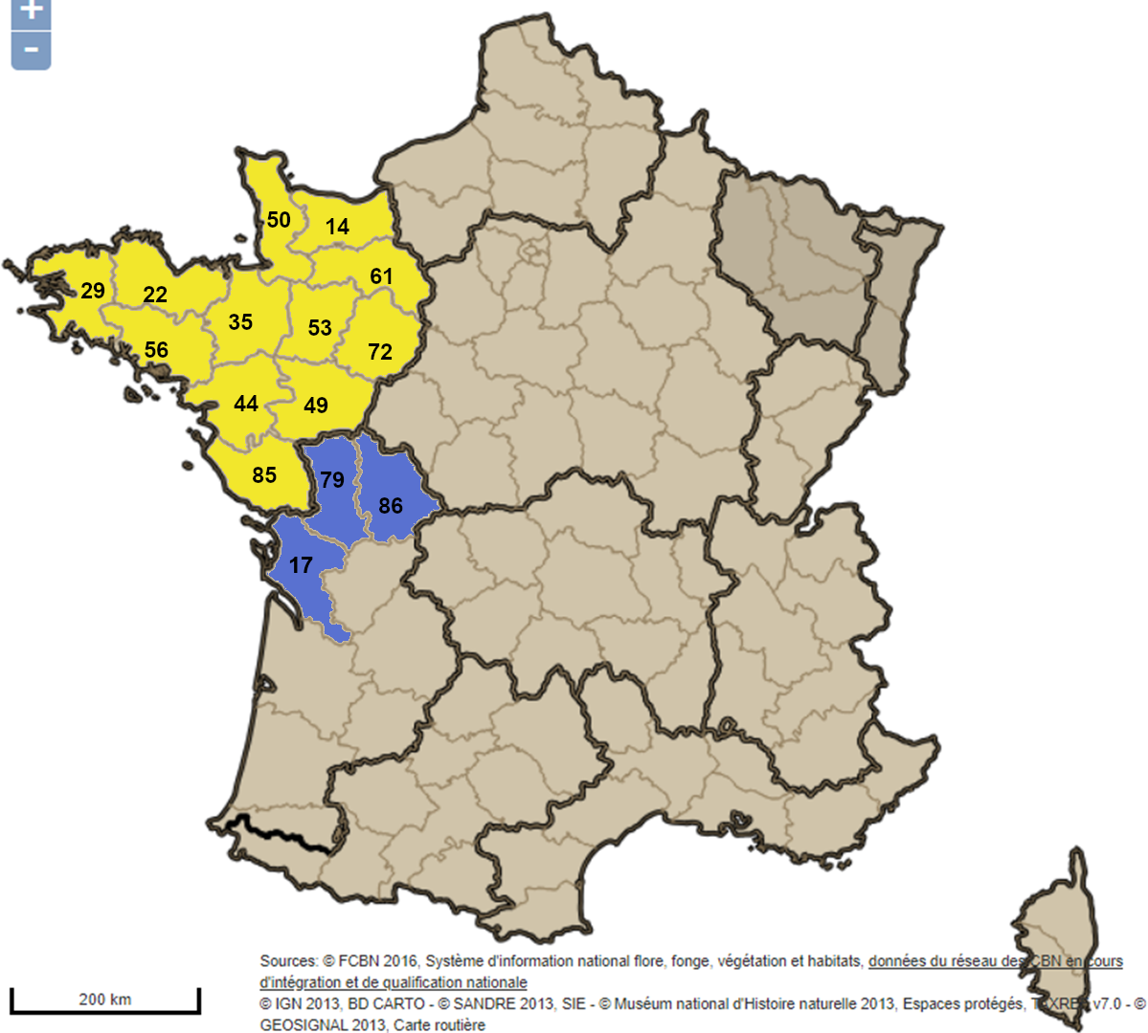
La régionalisation du SINP
Principe :
Pour chaque région,
1 plate-forme régionale
1 validation régionale
Interlocuteurs : DREAL, Conseil régional
Plate-forme SINP officielle : les CBN
A défaut : plateformes thématiques ou locales avec garantie de validation

Slide 9
FongiFrance
FAMO, 26 novembre 2019

Slide 10
Le site FongiFrance
Fongi : accueil et gestion des abonnés
- 215 membres contributeurs (30 actifs)
- 3 associations conventionnées (FMBDS, AMO, SMRY), partenariat Hauts-de-France, partenariat AscoFrance
- SMF en cours; Observatoire Mycologique de Corse en cours
- FAMO : réunion 26 nov 2019
FongiBase : site opérationnel depuis 2018
Saisie de masse
Interface cartographique
Galerie photo
121 125 données naturalistes validées au 15/11/2019

Slide 11
Le site FongiFrance
FongiDoc :
Refonte complète de la structure de la base
Données : base J.-P. Dubus (nouvelle version en cours); références R. Courtecuisse, B. Henne, A. Delannoy (formatage en cours)
FongiRef :
- Refonte complète des interfaces (consultation et mise à jour des données)
- Tests et améliorations (été 2019)
- Livraison TaxRef : mise en place d’une API TaxRef/FongiRef été 2019 (en attente côté TaxRef)
- Groupes de travail à animer (R. Courtecuisse, en attente)

Slide 12
Les projets FongiFrance
En cours :
La liste rouge nationale : partenariat SMF 2019-2022
Echanges SINP – FongiFrance (fin nov 2019 : 1re livraison)
A formaliser :
Aide à la constitution de plateformes régionales (Corse, …)
Systèmes de validation des données nationales et régionales

Slide 13
Collaborer avec FongiFrance
Conventions de mise à disposition de données
Conventions d’échange de données
Modes de saisie : saisies directes, importation de bases, passerelles…
Financer le travail : subventions pour collecte, saisies, développements

